Slide 1

Конструктор поведения
LEGO-робота
Исполнитель
студент 2-го курса
специальность ИСПР
Федоров А. К.
Научный руководитель
к.т.н., доцент кафедры КТ
Парамонов А. И.

Slide 2
Введение
Робот может выполнять некоторые задачи, которые не
по силам человеку.
Робот позволяет сэкономить время.
Существующие подходы к управлению роботами
не предоставляют простого интерфейса пользователю.
1

Slide 3
Цель
Целью курсовой работы является разработка
конструкутора поведения робота с применением
WINAPI.
Этапы выполнения работы:
1. Изучение предметной области.
2. Обзор существующих решений и подходов.
3. Проектирование приложения.
4. Реализация Windows-приложения.
5. Компьютерный эксперимент, тестирование.
6. Разработка справочной документации.
2

Slide 4
Обзор роботов
- Parallax Boe-Bot.
- Coroware Corobot.
- iRobot Create.
- LEGO NXT.
- Mobile Robots Pioneer P3-DX.
- Robotics Connection Traxster.
Выбор робота был остановлен на LEGO NXT
3

Slide 5
Обзор концепций
1. Прямое программирование робота.
2. Управление через библиотеки.
3. Управление через огромные среды разработки.
4. Управление через мелкие утилиты.
5. Мануальное управление (через джойстик, например).
6. Составление сценариев поведения.
7. Составление схем поведения.
Моя работа предоставляет 2, 4 и 6 через оконный интерфейс.
4

Slide 6
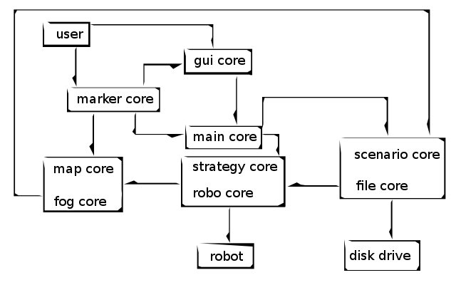
Архитектура приложения
5

Slide 7
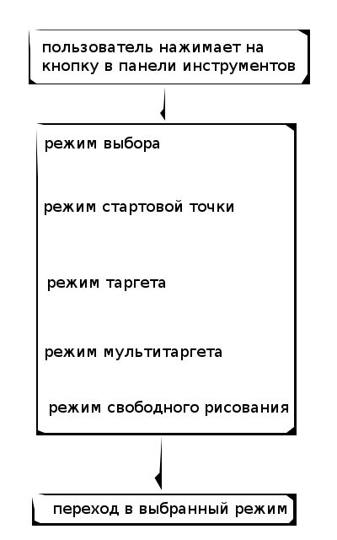
Алгоритм работы программы
Любой режим
Со старта программы
активирован режим
выбора.
При переходе в другой
режим осуществляется
синхронизация окна
свойств и свойств
соответствующего ему
маркера.
6

Slide 8
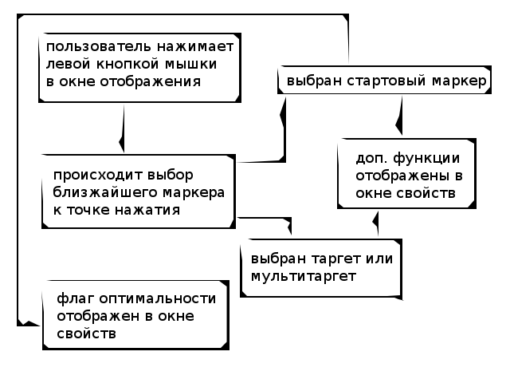
Режим выбора
7

Slide 9
Другие режимы
1. Режим таргета.
2. Режим мультитаргета.
3. Режим стартовой точки.
4. Свободный режим.
5. Режим определения пути.
6. Режим исполнения сценария.
8

Slide 10
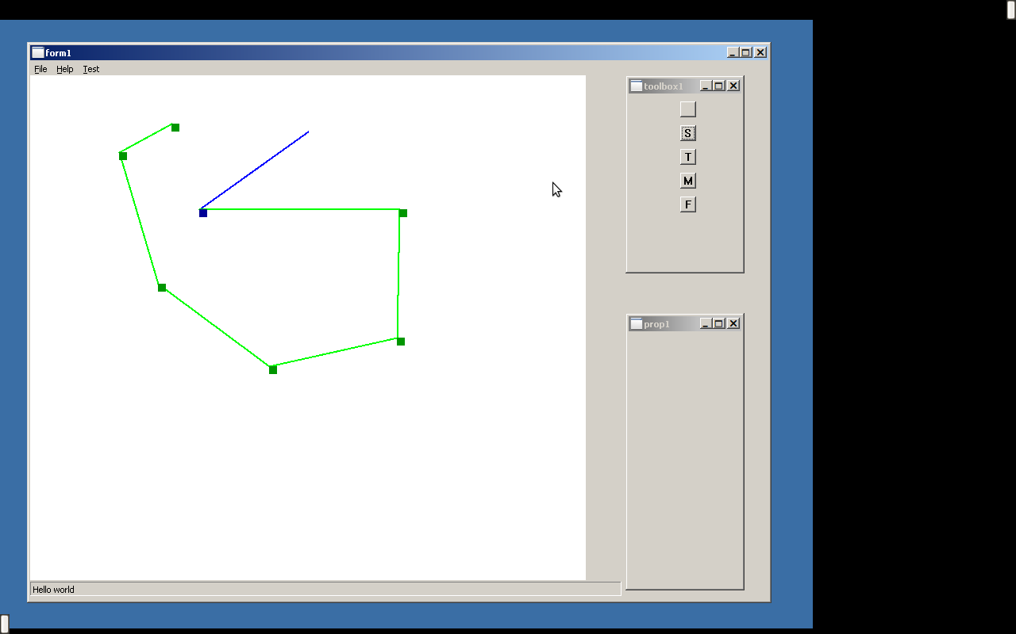
Главная экранная форма
9

Slide 11
Выводы
В результате выполнения курсовой работы
1. изучена предметная область.
2. разработано приложение “Конструктор поведения
LEGO-робота”.
3. создан набор модулей для повторного использования
10

Slide 12
Спасибо за внимание.

